Slide 1
CLASIFICACIÓN DE LESIONES MAMARIAS
EN ECOGRAFÍA
Un estudio retrospectivo de exactitud diagnóstica con EfficientNet-B0
IA
BUS-BRA · partición por paciente · análisis de errores
Maestría en Inteligencia Artificial · FIUBA
Esp. Ing. Emmanuel Cardozo

Slide 2
Problema clínico y pregunta de investigación
02
¿Puede el modelo discriminar malignidad en una lesión ya localizada y conservar su desempeño en pacientes no vistos?
DECISIÓN QUE SE APROXIMA
ALCANCE REAL DEL EXPERIMENTO
Control o biopsia
Clasificación de una imagen estática
• Referencia conceptual: BI-RADS 3 frente a 4
• La lesión ya fue encontrada y encuadrada
• La puntuación no reemplaza el juicio clínico
• Uso académico y retrospectivo
Fundamentos de Medicina y Aplicaciones de IA · FIUBA
Emmanuel Cardozo · Octubre 2026

Slide 3
Diseño del estudio y cohorte
03
Estudio retrospectivo de exactitud diagnóstica
El diseño sigue la lógica de investigación clínica: variable principal definida, separación por paciente y evaluación en un conjunto no utilizado para entrenar.
1 · DATOS
2 · PARTICIÓN
3 · MODELO
4 · EVALUACIÓN
BUS-BRA
1.875 imágenes
1.064 pacientes
Train / validación / test
Agrupado por paciente
Sin fuga entre particiones
EfficientNet-B0
Pesos ImageNet
Cabeza binaria
Test retenido
376 imágenes
212 pacientes
Resultado: estimación interna en BUS-BRA. La validación externa en BUSI queda pendiente.
Fundamentos de Medicina y Aplicaciones de IA · FIUBA
Emmanuel Cardozo · Octubre 2026

Slide 4
Curación de datos y prevención de fuga
04
01
02
03
04
Inventario
Auditoría
Agrupamiento
Partición
Rutas, etiquetas,
dimensiones y licencia
Duplicados, marcas,
archivos inválidos
Identificador de paciente
como unidad indivisible
Estratificación aproximada
y manifiesto congelado
Regla de integridad
El mismo paciente no puede aparecer en más de una partición. El entrenamiento usa únicamente transformaciones y ponderaciones calculadas sobre train.
La auditoría queda registrada en resolved_manifest.csv
Fundamentos de Medicina y Aplicaciones de IA · FIUBA
Emmanuel Cardozo · Octubre 2026

Slide 5
Pipeline del clasificador
05
Imagen ecográfica
Preprocesamiento
EfficientNet-B0
Puntuación
0
›
›
›
Escala de grises
Lesión ya localizada
Padding sin deformar
224 × 224 px
Transfer learning
Ajuste fino progresivo
Probabilidad de malignidad
Umbral 0,5
1
Salida binaria para el experimento. No constituye una recomendación clínica autónoma.
Fundamentos de Medicina y Aplicaciones de IA · FIUBA
Emmanuel Cardozo · Octubre 2026

Slide 6
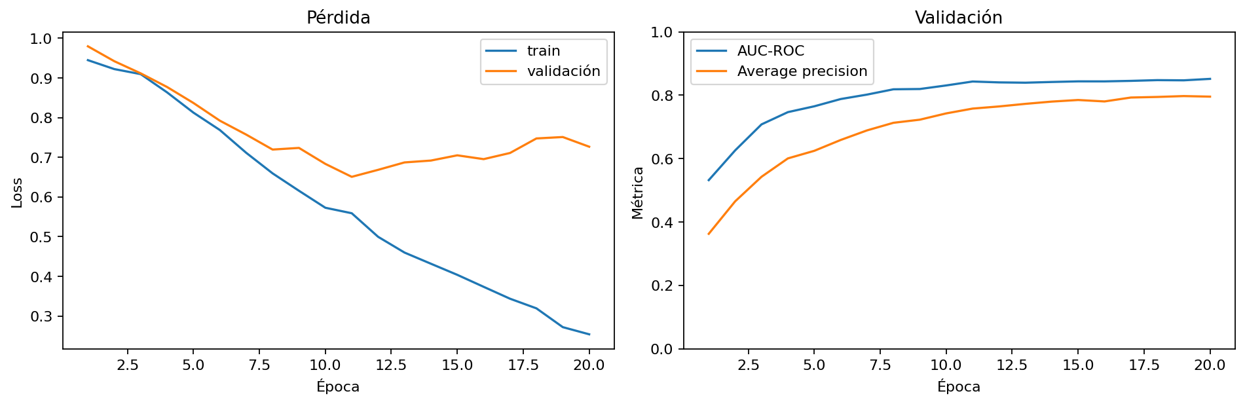
Entrenamiento y selección del modelo
06
0,852
AUC de validación
en época 20
0,796
Average precision
en época 20
La pérdida de validación alcanza su mínimo alrededor de la época 11 y luego aumenta: señal de sobreajuste que debe discutirse.
Fundamentos de Medicina y Aplicaciones de IA · FIUBA
Emmanuel Cardozo · Octubre 2026

Slide 7
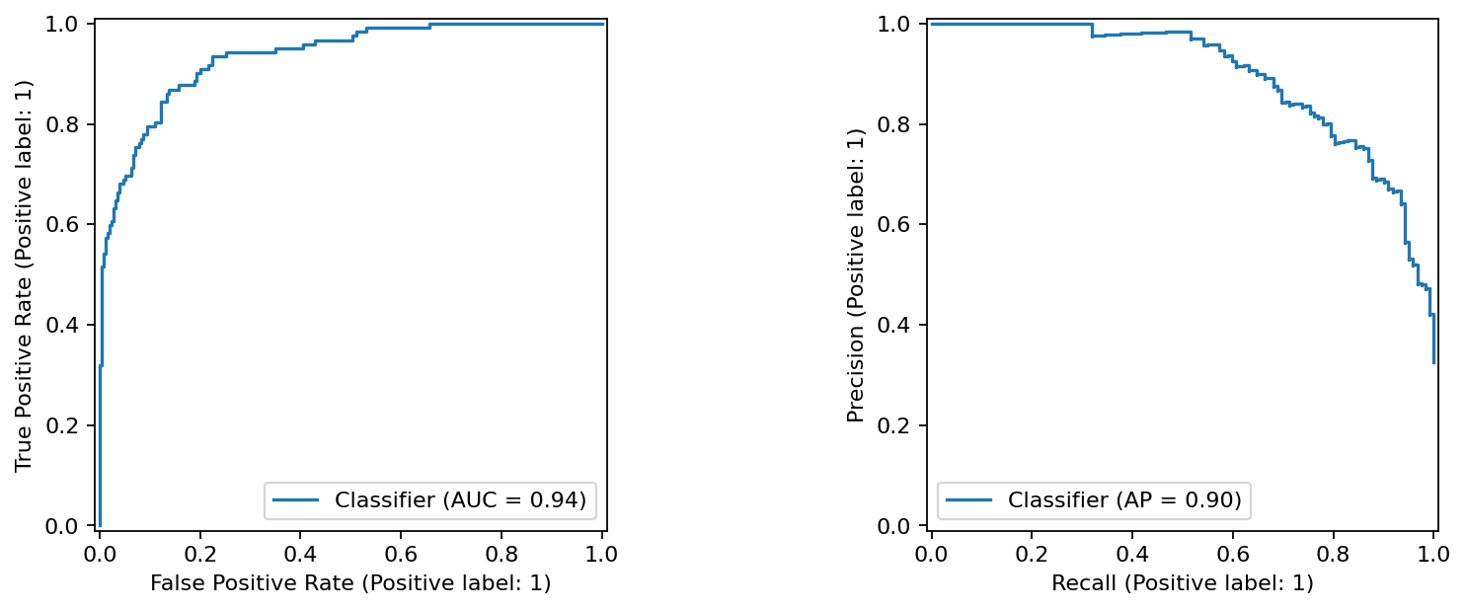
Desempeño en el conjunto de prueba
07
0,935
AUC-ROC
0,896
Average precision
376 imágenes
212 pacientes
Prevalencia de malignidad: 32,4 %
Fundamentos de Medicina y Aplicaciones de IA · FIUBA
Emmanuel Cardozo · Octubre 2026

Slide 8
Punto de operación con umbral 0,5
08
El umbral convencional prioriza especificidad, pero deja 25 lesiones malignas como falsas negativas.
Sensibilidad
79,5 %
230
24
Verdaderos negativos
Falsos positivos
Especificidad
90,6 %
25
97
Valor predictivo positivo
80,2 %
Falsos negativos
Verdaderos positivos
Para una herramienta de apoyo a biopsia o control, el umbral debe fijarse en validación según el costo clínico de los falsos negativos.
Fundamentos de Medicina y Aplicaciones de IA · FIUBA
Emmanuel Cardozo · Octubre 2026

Slide 9
Análisis de errores y explicabilidad
09
La evaluación no termina en una métrica global
01
02
03
04
Falsos negativos
Falsos positivos
Grad-CAM
Control de sanidad
Revisión completa de los 25 casos
Patrones morfológicos y calidad de imagen
Lesiones benignas con puntuación alta
Marcas, bordes y artefactos
Localización aproximada de activaciones
No equivale a segmentación
Comparación con cabeza aleatorizada
Detección de mapas poco informativos
Objetivo: descubrir cuándo el modelo falla y si utiliza señales ajenas a la lesión.
Fundamentos de Medicina y Aplicaciones de IA · FIUBA
Emmanuel Cardozo · Octubre 2026

Slide 10
Brecha entre el experimento y la práctica clínica
10
El experimento comienza después de que el ecografista encontró la lesión
LO QUE EVALÚA
LO QUE AÚN NO DEMUESTRA
Clasificación de una imagen seleccionada
Discriminación en una cohorte retrospectiva
Errores del modelo en BUS-BRA
≠
• Detección durante un examen ecográfico completo
• Beneficio sobre decisiones o resultados de pacientes
• Generalización a otros centros y equipos
Siguiente evidencia necesaria: validación externa sin reajuste y estudio prospectivo de impacto.
Fundamentos de Medicina y Aplicaciones de IA · FIUBA
Emmanuel Cardozo · Octubre 2026

Slide 11
Integración clínica propuesta
11
Un CAD útil debe entrar en el flujo asistencial sin ocultar quién decide
Ecógrafo
PACS
Clasificador
Informe BI-RADS
Médico
›
›
›
Adquisición y selección
de la imagen
Almacenamiento y
desidentificación
Puntuación visible para
el profesional
Decisión final y
conducta clínica
conserva
la decisión
Antes de una implementación: gobernanza de datos, monitoreo de deriva, responsabilidades y evaluación prospectiva.
Fundamentos de Medicina y Aplicaciones de IA · FIUBA
Emmanuel Cardozo · Octubre 2026

Slide 12
Conclusiones
12
El experimento confirma señal predictiva, pero todavía no confirma utilidad clínica
01
Resultado reproducible
AUC 0,935 y AP 0,896 en el test retenido de BUS-BRA.
02
Riesgo principal
Con umbral 0,5, la sensibilidad es 79,5 % y quedan 25 falsos negativos.
03
Próximo paso
Fijar un umbral clínicamente motivado y validar sin reajuste en BUSI u otra cohorte.
Proyecto académico · no destinado a uso asistencial
Fundamentos de Medicina y Aplicaciones de IA · FIUBA
Emmanuel Cardozo · Octubre 2026

